Slide 1
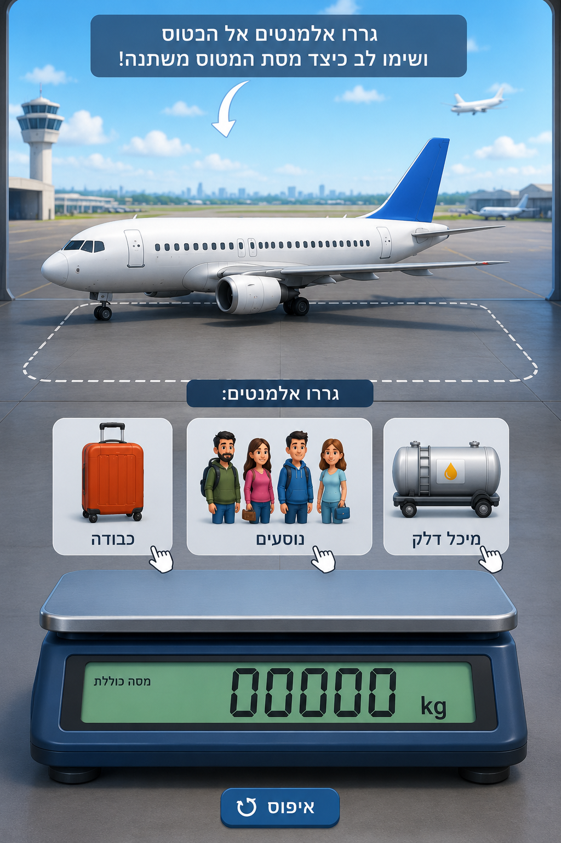
גררו את האלמנטים השונים אל המטוס וממנו ושימו לב לשינוי במסה הכוללת.
שימו לב: המסה המופיע על המשקל היא מסת המטוס כשהוא ריק.
משקל המטוס לפני העמה: 41 טון, צריך להיות מוצג על מדד המשקל 41 טון
יישומון:
גרירת אלמנטים אל המטוס וממנו. שינוי המסה על צג המשקל בהתאם לנתונים.
המסה המוצגת על המשקל כברירת מחדל היא מסת המטוס: 41 טון.
מטוס ריק: 41 טון
נוסעים: 12 טון
מזוודות: 6 טון
דלק: 20 טון
41 טון

Slide 2
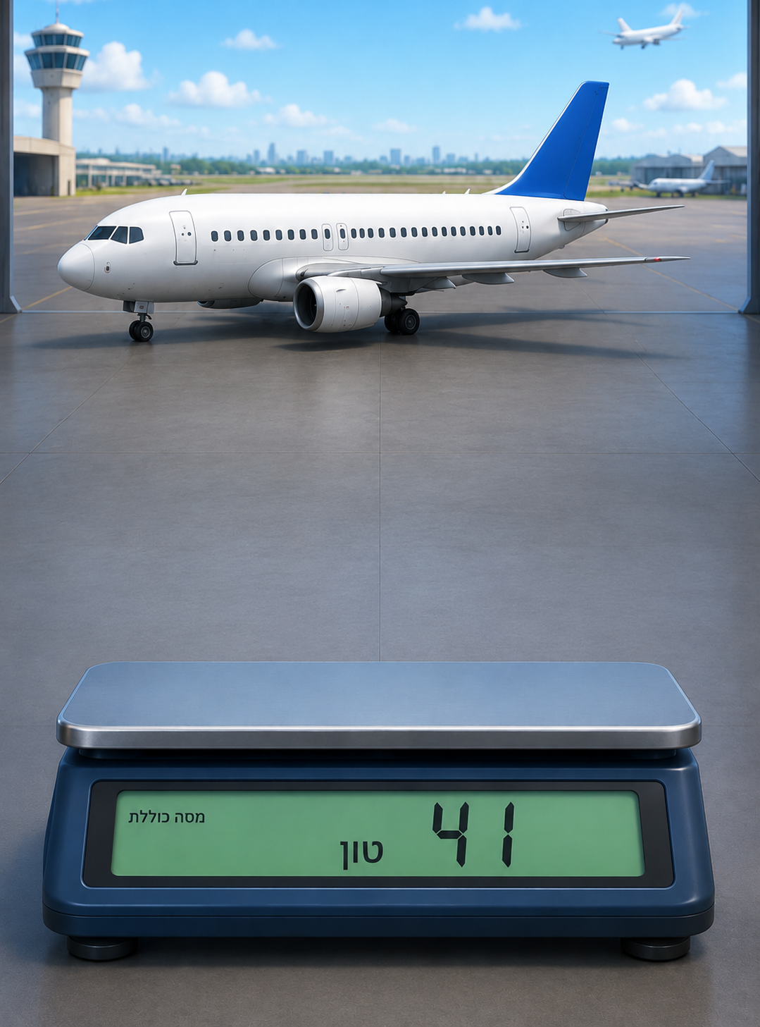

Slide 3
יישומון:
גרירת אלמנטים אל ומהמטוס ושינוי המסה על צג המשקל בהתאם לנתונים.
מטוס ריק: 41 טון
נוסעים: 12 טון
מזוודות: 6 טון
דלק: 20 טון
אחרי שגוררים כול אלמנט צריך להיות מוצג סמל כלשהו על המטוס, לדוגמה שמכניסים נוסעים, צריך שהחלונות יהיו מוארות ורואים בני אדם בפנים
41 טון

Slide 4
יישומון:
גרירת אלמנטים אל ומהמטוס ושינוי המסה על צג המשקל בהתאם לנתונים.
מטוס ריק: 41 טון
נוסעים: 12 טון
מזוודות: 6 טון
דלק: 20 טון
אחרי שגוררים כול אלמנט צריך להיות מוצג סמל כלשהו על המטוס, לדוגמה שמכניסים נוסעים, צריך שהחלונות יהיו מוארות ורואים בני אדם בפנים.
מטוס+נוסעים: 41+12 = 53 טון
צריך להיות כתוב על המודד משקל 53 טון
41 טון
Notes:
המשך שאלה משקף קודם

